Slide 1
Muss ich mir so früh Gedanken machen?
4. SEMESTER:
Sammeln Sie Infos.
Welche Vorteile bietet ein Master-Abschluss?
Wie unterscheiden sich Master und Bachelor der DHBW?
Bachelor – und dann?
5. SEMESTER:
Lassen Sie sich beraten.
Informieren Sie sich bei unseren monatlichen Infoveranstaltungen.
6. SEMESTER:
Bleiben Sie in Kontakt mit der DHBW.

Slide 2
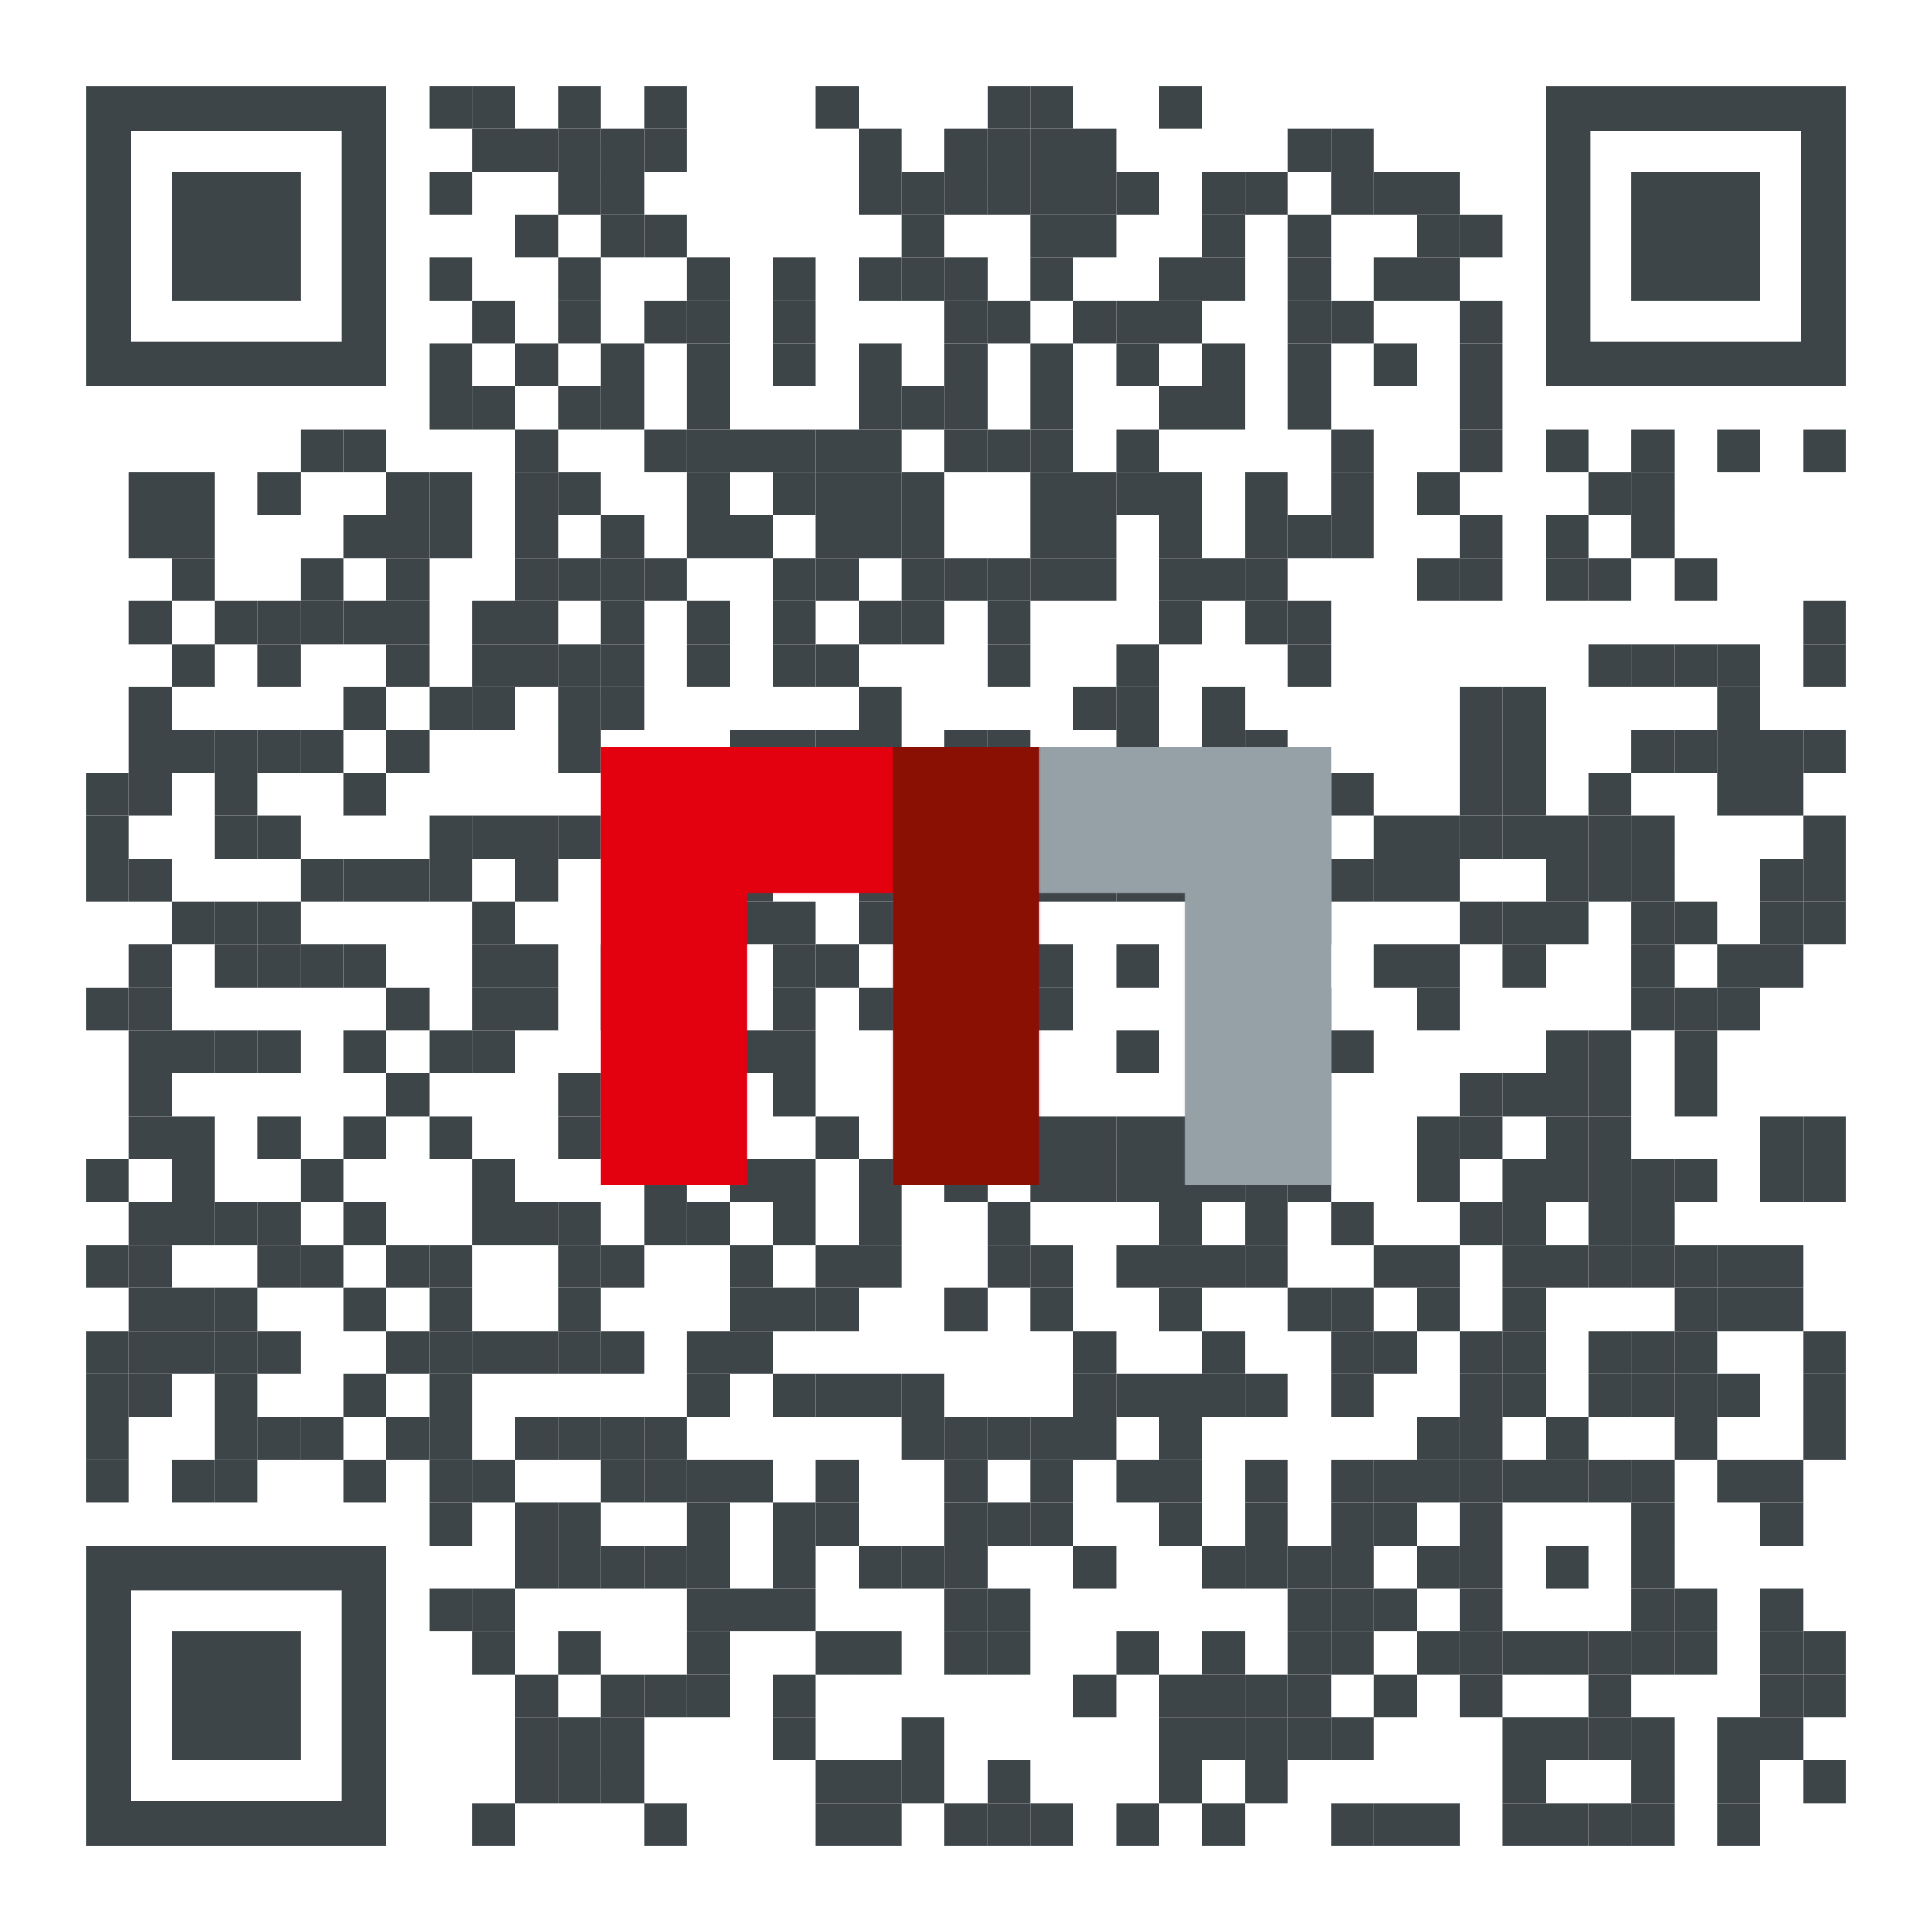
Bachelor – und dann?
Welche Vorteile bietet ein Master-Abschluss?
Welche Wege stehen Ihnen offen?
ca. 35% der DHBW Absolventen entscheiden sich für einen Master
Fachlich spezialisieren oder eine neue Richtung einschlagen?
Master an Uni, HAW oder Dualer Master der DHBW (CAS)?
Mit Ihrem DHBW Bachelorabschluss sind Sie bestens vorbereitet
Fachliche, berufliche und persönliche Weiterentwicklung
Unser Tipp: Sammeln Sie frühzeitig Informationen
Sprechen Sie mit Kolleg*innen, Freunden, Familie, Professor*innen. Lassen Sie sich beraten oder besuchen Sie eine Infoveranstaltung.
www.cas.dhbw.de/ vom-bachelor-zum-master
Notes:
DHBW-Studierende haben durch ihr duales Bachelorstudium bereits ein hervorragendes Fundament für ihre berufliche Entwicklung.
Für eine Fach- oder Führungsposition ist es dennoch oft sinnvoll, sich gezielt weiterzubilden.
Vorteile eines Master-Abschlusses:
fachliche Weiterentwicklung – Wissen vertiefen oder erweitern
berufliche Weiterentwicklung – bessere Karrierechancen (wie sehen Arbeitgeber den Master?) – Vorbereitung sowohl auf eine Fachlaufbahn oder eine Führungskräftelaufbahn
persönliche Weiterentwicklung – oft der größte Mehrwert – z.B. mit dem ausgezeichneten Modul „Fachübergreifende Kompetenzen“ das fester Bestandteil des Dualen Masters der DHBW ist.
Ca. 78 % der Bachelor-Absolvent*innen von Universitäten nehmen ein weiterführendes Studium auf, 90 % davon ein Master-Studium.
Bei HAWs liegt die Übergangsquote bei 44 %
Die DHBW geht von einer Quote von 35 % aus

Slide 3
Weiterstudieren an der DHBW? Dann aber nach Ihrem Plan!
Der Duale Master der DHBW ist individuell und flexibel:
berufsintegrierend mit kurzen 3-tägigen Präsenzphasen
große Modulvielfalt, die eine bedarfsgerechte fachliche Weiterentwicklung ermöglicht
„Fachübergreifende Kompetenzen“, die Ihre persönliche Weiterentwicklung fördern
sofortiger Einstieg nach Bachelorabschluss ins Masterstudium durch Belegung einzelner Module oder Zertifikate möglich
Die DHBW bietet Ihnen 28 Duale Masterstudiengänge
www.cas.dhbw.de/ vom-bachelor-zum-master
Notes:
Dualer Master der DHBW mit deutlichen Unterschieden zum Bachelorstudium ✓ Studienmodell: Große Wahlmöglichkeiten durch modularen Aufbau, zeitlich und inhaltlich flexibel
✓ Zeitmodell: Präsenzphasen ca. 3 Tage im Monat, nur kurze Unterbrechung der Berufstätigkeit
Nahtloser Übergang: Einstieg direkt nach dem Bachelor möglich (über Vorab-Module der Wissenschaftliche Weiterbildung…)
Regelstudienzeit: 2 Jahre, einfach verlängerbar
Lehre durch Professor*innen der DHBW aller Standorte
Studienort: ca. 50% der Veranstaltungen in Heilbronn, ca. 50% an den Standorten der DHBW
Gebührenfinanziert (viele Arbeitgeber unterstützen Studierende, nachfragen lohnt sich!)
➔ individuell, flexibel, dual
Modulvielfalt
Über den Modul-O-Mat und den Profil-O-Mat auf der Homepage des DHBW CAS kann man die passenden Module finden.
Einzigartig an der DHBW: Das Modul Fachübergreifende Kompetenzen stärkt angehende Fach- und Führungskräfte auch im persönlichen und sozialen Bereich. Studierende wählen individuell Seminare zu Schlüsselkompetenzen, auf die sie besonderen Wert legen. Dieses Modul ist in den Fachbereichen Technik, Wirtschaft und Gesundheit fester Bestandteil der Masterstudiengänge und wird von Studierenden und Dualen Partnern sehr geschätzt.
Es muss nicht gleich ein ganzes Masterstudium sein – die DHBW bietet zu ganz aktuellen Themen und Fragestellungen 400+ Module in den Bereichen Wirtschaft, Technik, Gesundheit und Sozialwesen an. Sie können einzeln oder als Zertifikat (mit zwei bzw. 6 Modulen gebündelt) gebucht werden, die ECTS sind später auf ein Masterstudium anrechenbar. Somit ist der Übergang in den Master auch nahtlos direkt nach dem Bachelor möglich!
Ansprechpartner*innen: Master Standortgeschäftsstellen, Professorinnen und Professoren der DHBW bzw. Studiengangsleiterinnen und Studiengangsleiter
QR-Code
hier finden DHBW-Bachelor eigens für sie zusammengestellt die wichtigsten Informationen und Links
Kurzvideo zum Master
Unterschiede Bachelor und Master
Ansprechpartner für die Beratung
Termine der Informationsveranstaltungen
Schnuppervorlesungen
und vieles mehr…
Das Team der CAS-Geschäftsstelle berät gerne individuell und organisiert die Teilnahme an einer Schnuppervorlesung
👉 Studieninteressierte besuchen eine reguläre Lehrveranstaltung des Masters, bei der Sie wertvolle Einblicke erhalten.
👉 Vor und nach der Veranstaltungen sowie in den Pausen können sie sich mit den Masterstudierenden austauschen. Der Vorteil: Sie erhalten Infos aus erster Hand!
👉 Auch die Professor*innen und Dozent*innen beantworten gerne Fragen.
Allgemein: www.cas.dhbw.de

Slide 4
Studiengänge am DHBW CAS
WIRTSCHAFT
TECHNIK
Accounting, Controlling, Taxation
Data Science and Artificial Intelligence*
Digital Business Management
Entrepreneurship
Finance
General Business Management
Marketing
Master of Business Administration
Media and Data-driven Business
Personalmanagement und Wirtschaftspsychologie
Sales and Negotiation
Rechnungswesen, Steuern, Wirtschaftsrecht
Supply Chain Management, Logistics, Production
Wirtschaftsinformatik
Bauingenieurwesen
Elektrotechnik und Informationstechnik
Executive Engineering
Informatik
Integrated Engineering
Maschinenbau
Wirtschaftsingenieurwesen
Governance Sozialer Arbeit
Planung und Koordination in der Sozialen Arbeit
Soziale Arbeit in der Migrationsgesellschaft
Digitalisierung in der Sozialen Arbeit
Transkulturelle Traumapädagogik
GESUNDHEIT
SOZIALWESEN
Advanced Practice in Healthcare
Intensive Care
*vorbehaltlich der aktuell laufenden Akkreditierung. Geplanter Start zum Wintersemester 2025/2026.

Slide 5
Nach Ihrem Bachelorabschluss:
Sammeln Sie Berufserfahrung und bauen Sie sich ein Netzwerk auf
Entwickeln und konkretisieren Sie Ihre Karriereziele
Vernetzen Sie sich mit der DHBW - wir halten Sie über unsere Weiterbildungsangebote auf dem Laufenden
Besuchen Sie Seminarangebote über das Alumni-Netzwerk der DHBW oder einzelne Modulangebote oder Zertifikate
Unser Tipp:
Informieren Sie sich bei unseren monatlichen Online-Infoveranstaltungen und holen Sie sich Anregungen für das Gespräch mit Ihrem Arbeitgeber.
www.cas.dhbw.de/ vom-bachelor-zum-master
Notes:
QR-Code
Informationen zum Alumni-Netzwerk
Informationen zu den Angeboten der Wissenschaftlichen Weiterbildung der DHBW
Zum Master
Zu den persönlichen Beratungsangeboten
Informationsveranstaltungen

Slide 6
www.cas.dhbw.de/vom-bachelor-zum-master
Notes:
Die Webseite enthält alle Infos rund um den Dualen Master der DHBW.
Hilfreiche Links
Gegenüberstellung Bachelor und Master der DHBW
Eckdaten Master
Erklärvideo
Modul-O-Mat
Mastermodule im Spotlight
Weitere Infos
Persönlichen Beratungstermin buchen
Termine Info-Veranstaltungen
Schnuppervorlesungen
Masterexpert*innen am Standort
In Kontakt bleiben
Newsletter abonnieren
Teil des Alumninetzwerks der DHBW werden
Social Media

